Slide 1
«Почему одно и то же слово написано и с большой, и с маленькой буквы».

Slide 3
воробей
ворон
сорока
собака

Slide 4
Жили-были дед да баба С маленькою внучкой. Кошку рыжую свою называли Жучкой. А Хохлаткою они звали жеребенка. А еще у них была курица Буренка. А еще у них была собачка Мурка, А еще - два козла- Сивка да Бурка! (Ю.Черных)

Slide 5
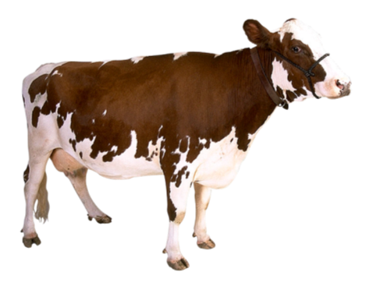
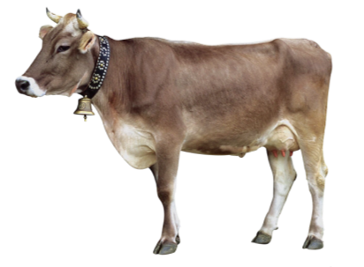
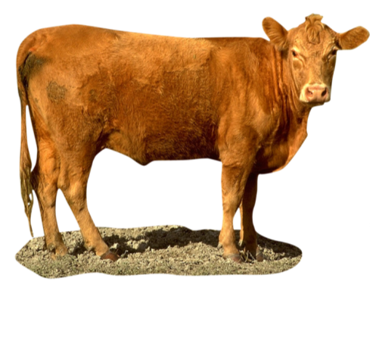

Slide 6
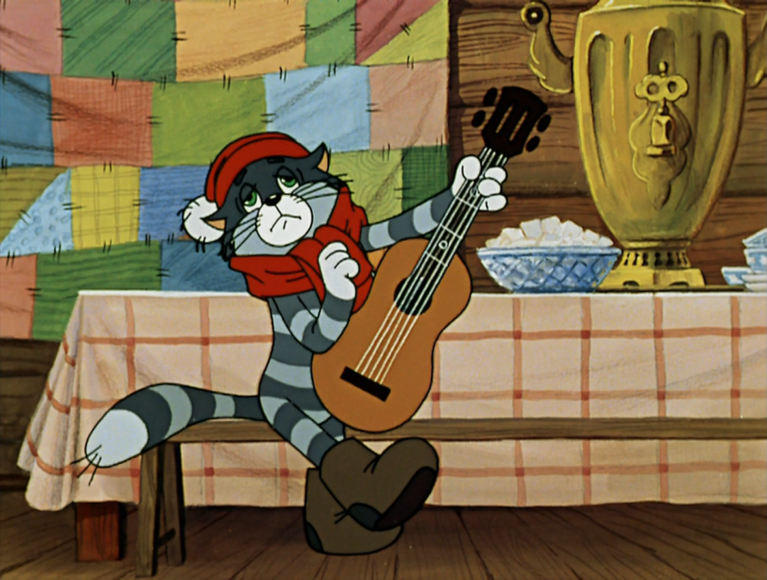

Slide 7
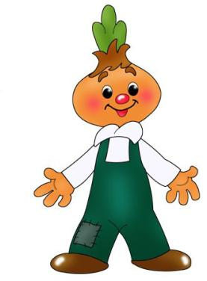
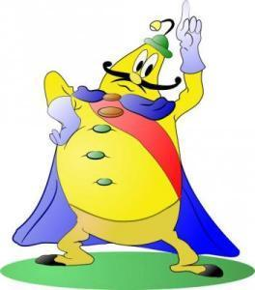
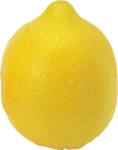
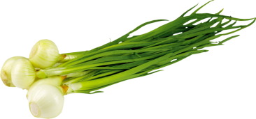
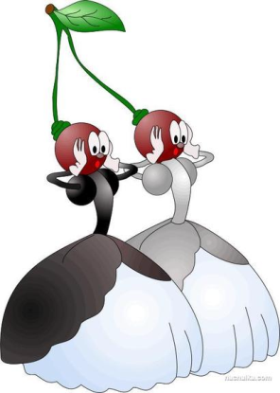
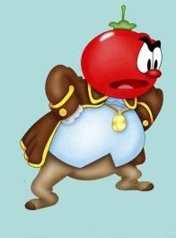
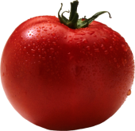

Slide 8
Красив город (орёл, Орёл). Гордая птица – (орёл, Орёл). Моя соседка (галка, Галка) принесла в клетке птицу (галку, Галку). А почему (белое, Белое) море (белое, Белое)?

Slide 9
Красив город Орёл. Гордая птица – орёл. Моя соседка Галка принесла в клетке птицу галку. А почему Белое море белое?

Slide 10
соловьёв
пение
слушал
серёжа
соловьёв
Серёжа Соловьёв слушал пение соловьёв.

Slide 11
ИВАНОВОЛГАЛЯ

